Slide 1
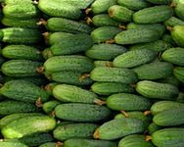
Учитель начальных классов Дегтерева Татьяна Борисовна

Slide 3
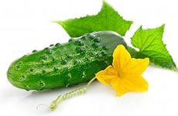
огурец
В огороде помидоры,
В огороде огурцы.
Не забыли букву о?
Ребята, молодцы!

Slide 4
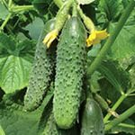
Значение слова
Стелющее травянистое огородное растение с продолговатым зелёным плодом.
Продолговатый зелёный плод этого растения.

Slide 5
К истокам слова
Слову «огурец» предшествовало слово, уже давно исчезнувшее,-- «огур», а оно было позаимствовано у греков; у них «агурос»– «огурец»– связано с «аорос»– «неспелый», «несозревший».Ведь в отличие от своих близких родичей арбузов и дынь, которые чем спелее, тем вкуснее, огурцы ценятся, только пока не пожелтели, не созрели окончательно: их едят «незрелыми».

Slide 6
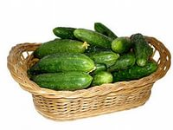
Однокоренные слова
огурец
огурчик
огуречник
огуречный

Slide 7
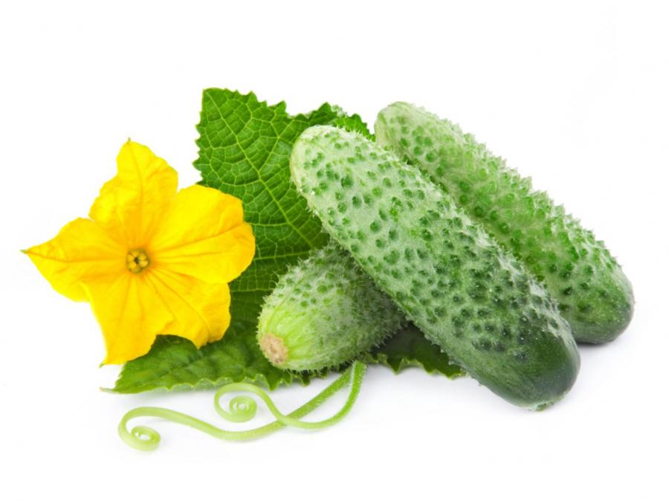

Slide 8
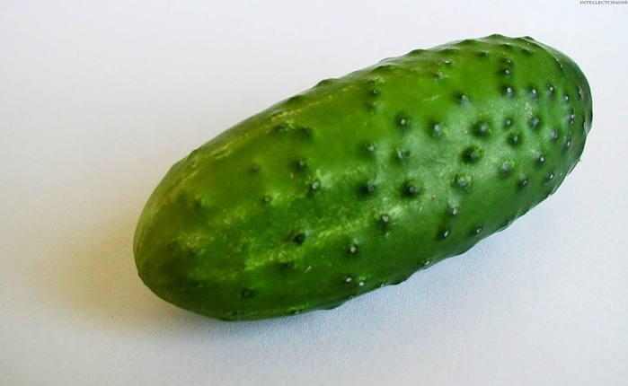
Пословицы
Чем не молодец, коли нос с огурец?
Огурец в рот, да огурцом в лоб.
Огурец и тот порядок любит.

Slide 9
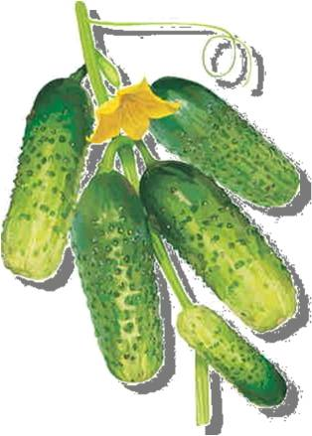
Скороговорки
Белогубы огурцы, молодцы, белопуты.

Slide 10
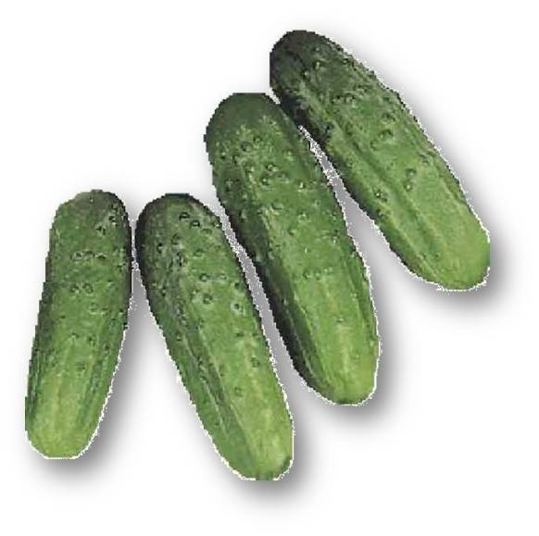
Фразеологизмы
Как огурчик– о здоровом и румяном человеке.

Slide 11
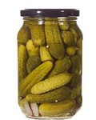
Говорите правильно!
Урожай огурцов
Салат из огурцов
Банка с огурцами

Slide 12
Загадки
Развалились в беспорядке
На своей перине– грядке
Сто зелёных медвежат,
С сосками во рту лежат,
Беспрерывно сок сосут
И растут.
Полно корыто
Народу намыто.

Slide 13
Загадки
Убежали как-то с грядки
Огородом погулять
Белопузые ребятки–
Раз-два-три-четыре-пять!
И упали, и пропали,
С головой в рассол попали:
Были все зелёными,
Стали все солёными.

Slide 14
Загадки
Летом в огороде–
Свежие, зелёные,
А зимой в бочке–
Крепкие, солёные.
Отгадайте, молодцы,
Как зовут нас?
Я зелёный и усатый,
Чуть колючий, полосатый,
В себе прохладу сохраняю,
В жару жажду утоляю.

Slide 15
Загадки
Наши поросятки
Выросли на грядке,
К солнышку бочком,
Хвостики– крючком.
Эти поросятки
Играют с нами в прятки.
Лежат у матки телятки гладки,
А зимою в бочке жёлтые, солёные,
Отгадайте, молодцы,
Как зовут нас?

Slide 16
Загадки
Хороша с грядки–
Ягода зелёная,
Хороша из бочки–
Ягода солёная.
Ребятки на грядке
Играют в прятки.
Чьи под листиком торчат
Желтенькие пятки?
Таблетки гладки
Привязаны к грядке.

Slide 17
Загадки
Под листочком у оградки
Лягушонок спит на грядке:
Весь зелёный, прыщеватый,
А животик беловатый
Между грядок
Лежит гладок.

Slide 18
Загадки
Зелёный– попросишь,
А спелый– забросишь.
Длинный, зелёный,
Вкусен свежий и солёный.
Лежат рядками, зелены сами.
Лежит меж грядок,
Зелен и сладок.
Без окон, без дверей,
Полна горница людей.

Slide 19
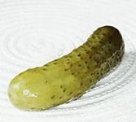
Загадки
Для салата я хорош,
Для соления пригож.
В огороде вырос я.
Как зовут меня, друзья?

Slide 20
Прочти
Огуречик молодой
Любовался сам собой.
Он росою умывался,
Он под зонтик собирался,
Чтоб на солнце не сгореть,
Чтоб побольше не стареть. (Е.Попова)

Slide 21
Запомни
В России с давних пор огурец, который можно запасать впрок, стал народным овощем. Долгие годы он занимал второе место после капусты… но слишком короток был сезон свежих огурцов в России. Здесь для них мало тёплых дней.
(По Н.Надеждиной)

Slide 22
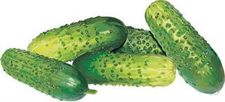
Письмо по памяти
Вчера ворона прилетела
И огурец сорвать хотела.
Но я его сберечь сумел–
Сорвал, обтёр и тут же съел. (В.Ладыжец)

Slide 23
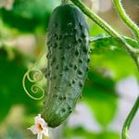
Выучи
Мой огурчик
Самый лучший.
Не боюсь его колючек.
Я поглажу огурец–
И колючкам всем конец.
(В.Рыков)

Slide 24
Прочти
Родился на грядке, В зелёной кроватке, Однажды на ветке юнец, И был он совсем зеленец. Носил, точно франтик, Весёленький бантик. Жёлтый цветочек-венец Ещё маленьким был огурец! Он ночью и днём Гулял под дождём. Под солнцем гулял удалец В рубашечке новой ярко- зелёной Рос, подрастал сорванец и вырос БОЛЬШОЙ огурец!

